Slide 1
Лабораторная работа 2
React + JS+Grid
Grid +Flex

Slide 2
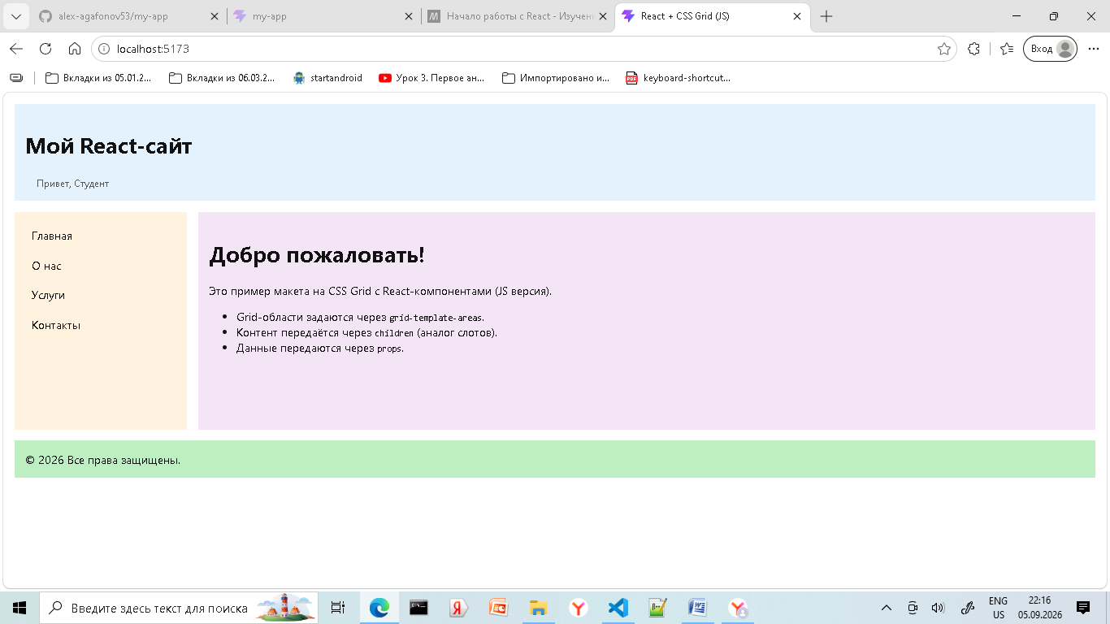

Slide 3
Структура проекта
Text
my-grid-demo/
├── index.html
├── vite.config.js
├── package.json
└── src/
├── main.jsx
├── App.jsx
└── components/
├── Layout.jsx
├── Header.jsx
├── Sidebar.jsx
├── MainContent.jsx
└── Footer.jsx

Slide 4
Как запустить (JS-версия)
Создай проект:
bash
npm create vite@latest my-grid-demo -- --template react
cd my-grid-demo
npm install
Удали содержимое src и создай файлы по структуре выше.
Запусти:
bash
npm run dev

Slide 5
1. index.html
html
<!DOCTYPE html>
<html lang="ru">
<head>
<meta charset="UTF-8" />
<meta name="viewport" content="width=device-width, initial-scale=1.0" />
<title>React + CSS Grid (JS)</title>
</head>
<body>
<div id="root"></div>
<script type="module" src="/src/main.jsx"></script>
</body>
</html>

Slide 6
2. src/main.jsx
jsx
import React from 'react'
import ReactDOM from 'react-dom/client'
import App from './App.jsx'
import './styles/index.css'
ReactDOM.createRoot(document.getElementById('root')).render(
<React.StrictMode>
<App />
</React.StrictMode>
)

Slide 7
3. src/App.jsx (props + children)
import Layout from './components/Layout.jsx'
import Header from './components/Header.jsx'
import Sidebar from './components/Sidebar.jsx'
import MainContent from './components/MainContent.jsx'
import Footer from './components/Footer.jsx'
function App() {
const siteTitle = 'Мой React-сайт'
const userName = 'Студент'
return (
<Layout siteTitle={siteTitle}>
<Header title={siteTitle} userName={userName} />
<Sidebar items={['Главная', 'О нас', 'Услуги', 'Контакты']} />
<MainContent>
<h1>Добро пожаловать!</h1>
<p>Это пример макета на CSS Grid с React-компонентами (JS версия).</p>
<ul>
<li>Grid-области задаются через <code>grid-template-areas</code>.</li>
<li>Контент передаётся через <code>children</code> (аналог слотов).</li>
<li>Данные передаются через <code>props</code>.</li>
</ul>
</MainContent>
<Footer year={new Date().getFullYear()} />
</Layout> )
}
export default App

Slide 8
В чём суть
children — это специальный prop, который React автоматически создаёт для любого компонента, у которого есть содержимое между открывающим и закрывающим тегами.
В нашем случае внутрь MainContent положили заголовок и параграф —
<h1>Добро пожаловать!</h1>
<p>Это пример макета на CSS Grid с React-компонентами (JS версия).</p >
и они попадают в children как фрагмент JSX.
Компонент не знает и не должен знать, что там лежит: это может быть текст, картинка, другой компонент или целая вложенная структура.
Он просто рендерит {children} в нужном месте.

Slide 9
Что именно делает <code>grid-template-areas</code>
<code>grid-template-areas</code>
Браузер отобразит grid-template-areas как фрагмент кода.
Шрифт станет моноширинным (как в редакторе кода).
Слово будет визуально отделено от остального текста — читателю сразу понятно: «это название CSS‑свойства, а не часть предложения».
Зачем это нужно в документации
Читаемость. В обычном тексте grid-template-areas может сливаться с окружением. В <code> оно сразу бросается в глаза.
Однозначность. Если пишешь «используй grid-template-areas», читатель может подумать, что это фраза на английском. В коде — это технический термин.
Доступность. Скринридеры (программы для незрячих) по умолчанию читают содержимое <code> с особой интонацией, сигнализируя: «тут фрагмент кода».
Стилизация. К <code> легко применить кастомные стили: тёмный фон, подсветку синтаксиса, рамки — чтобы код выглядел как в редакторе.

Slide 10
В JS работает автоматическая вставка точек с запятой (ASI — Automatic Semicolon Insertion).
Если строка заканчивается и дальше идёт что-то, что не может быть продолжением этого выражения, JS сам «подставит» точку с запятой.
В данном случае:
строка заканчивается после );
дальше ничего нет (или идёт конец файла/новая строка);
JS понимает, что это конец выражения, и считает, что точка с запятой там есть.
Почему в современном коде часто её не ставят
Стиль (Prettier и др.) — популярные форматтеры по умолчанию убирают «лишние» точки с запятой.
Меньше шума — код выглядит чище.
Это безопасно для таких случаев, как вызов функции в конце строки.

Slide 11
4. src/components/Layout.jsx
function Layout({ siteTitle, children }) {
return (
<div className="layout" aria-label={`Макет сайта: ${siteTitle}`}>
{children}
</div>
)
}
export default Layout

Slide 12
5. src/components/Header.jsx
function Header({ title, userName }) {
return (
<header className="header">
<h1>{title}</h1>
{userName && (
<span className="user-badge">Привет, {userName}</span>
)}
</header>
)
}
export default Header

Slide 13
6. src/components/Sidebar.jsx
function Sidebar({ items }) {
return (
<aside className="sidebar">
<nav>
<ul>
{items.map((item, idx) => (
<li key={idx}>{item}</li>
))}
</ul>
</nav>
</aside>
)
}
export default Sidebar

Slide 14
7. src/components/MainContent.jsx
(children = слоты)
function MainContent({ children }) {
return <main className="main">{children}</main>
}
export default MainContent

Slide 15
8. src/components/Footer.jsx
function Footer({ year }) {
return (
<footer className="footer">
&copy; {year} Все права защищены.
</footer>
)
}
export default Footer

Slide 16
9. src/styles/index.css (Grid + переменные + псевдоклассы + адаптив)
:root {
--gap: 16px;
--header-bg: #e3f2fd;
--sidebar-bg: #fff3e0;
--main-bg: #f3e5f5;
--footer-bg: #e8f5e9;
--text-color: #111;
}
* {
box-sizing: border-box;
}
body {
margin: 0;
padding: 0;
font-family: system-ui, -apple-system, sans-serif;
color: var(--text-color);
}
Это блок объявления CSS‑переменных (кастомных свойств) в псевдоклассе :root — они задают базовые настройки темы для всей страницы.
Что такое :root
:root в CSS соответствует элементу <html>. Переменные, объявленные там, становятся глобальными: их можно использовать в любом селекторе на странице через var(--имя)

Slide 17
9. src/styles/index.css (Grid + переменные + псевдоклассы + адаптив)
.layout {
display: grid;
grid-template-columns: 250px 1fr;
grid-template-rows: auto 1fr auto;
grid-template-areas:
"header header"
"sidebar main"
"footer footer";
gap: var(--gap);
min-height: 80vh;
padding: var(--gap);
}
display: grid — включает Grid для контейнера.
grid-template-columns / grid-template-rows — размеры треков.
grid-template-areas — текстовая схема: каждая строка — строка сетки, каждое слово — имя области.
gap — отступы между ячейками (не путать с margin).
grid-area у элементов — привязывает элемент к области.

Slide 18
src/styles/index.css
.sidebar li {
margin-bottom: 0.5rem;
padding: 0.4rem 0.6rem;
border-radius: 6px;
}
/* Псевдоклассы */
.sidebar li:hover {
background: rgba(0, 0, 0, 0.06);
}
.sidebar li:active {
background: rgba(0, 0, 0, 0.12);
}
.header { grid-area: header; background: var(--header-bg); padding: 1rem; }
.sidebar { grid-area: sidebar; background: var(--sidebar-bg); padding: 1rem; }
.main { grid-area: main; background: var(--main-bg); padding: 1rem; }
.footer { grid-area: footer; background: var(--footer-bg); padding: 1rem; }
.sidebar ul {
list-style: none;
padding: 0;
margin: 0;
}

Slide 19
src/styles/index.css
.sidebar li {
margin-bottom: 0.5rem;
padding: 0.4rem 0.6rem;
border-radius: 6px;
}
/* Псевдоклассы */
.sidebar li:hover {
background: rgba(0, 0, 0, 0.06);
}
.sidebar li:active {
background: rgba(0, 0, 0, 0.12);
}
Если нет папки src/styles, просто создай её и положи туда index.css. Либо можешь перенести всё в src/index.css — главное, чтобы он импортировался в main.jsx.

Slide 20
Что делает display: grid
Этот CSS-блок задаёт двухколоночную адаптивную сетку для основного контейнера страницы — с фиксированной боковой панелью и растягивающимся контентом
Включает CSS Grid Layout для элемента .layout.
Теперь его прямые потомки будут размещаться по сетке (строки и колонки), а не по потоку документа.
Колонки: grid-template-columns: 250px 1fr
Задаёт две колонки:
250px — фиксированная ширина для сайдбара (боковой панели).
1fr — «одна фракция»: оставшееся место занимает основной контент. Он будет растягиваться, подстраиваясь под ширину экрана.
Аналогия : «Представь, что у тебя есть лента шириной в экран. Первые 250 пикселей ты отдаёшь под меню, а всё остальное — под статью. Если экран станет шире, статья просто растянется».

Slide 21
Области: grid-template-areas
Это «карта» сетки, где каждая строка — это строка сетки, а каждое слово — имя области:
"header header”
"sidebar main”
"footer footer";
Чтобы эта карта сработала, дочерние элементы должны иметь соответствующие grid-area:
.header { grid-area: header; }
.sidebar { grid-area: sidebar; }
.main { grid-area: main; }
.footer { grid-area: footer; }
Что это даёт:
Чёткое визуальное описание макета.
Лёгкая перестройка в медиа-запросах (можно просто поменять строки в grid-template-areas).

Slide 22
Отступы и размеры
gap: var(--gap) — равномерные отступы между ячейками сетки. Значение берётся из CSS‑переменной --gap (например, 16px). Это удобнее, чем прописывать margin каждому элементу.
min-height: 80vh — минимальная высота контейнера: 80% высоты видимой области экрана. Это нужно, чтобы макет не «схлопывался» на коротких страницах и футер не «прыгал».
padding: var(--gap) — внутренний отступ у самого контейнера. Делает макет «воздушным» и не прижимает контент к краям.

Slide 23
Медиа-запрос
На мобильных (если добавитьмедиа-запрос) можно перестроить grid-template-areas и grid-template-columns, чтобы сайдбар ушёл вниз или вообще скрывался.
Пример медиа-запроса:
@media (max-width: 768px) {
.layout { grid-template-columns: 1fr;
grid-template-areas:
"header”
"main"
"sidebar“
"footer"; }
}

Slide 24
Мини‑задания
Поменять сайдбар и контент местами. Измени grid-template-areas на "main sidebar" и посмотри, как перестроится макет.
Добавить пустую колонку. Измени колонки на 200px 1fr 200px и используй . в grid-template-areas, чтобы сделать «дырку» посередине.
Передать другой контент в MainContent. Вставь туда простой список или пару абзацев и убедись, что всё встаёт на место.
Адаптив. Открой DevTools → Toggle Device Toolbar, выбери мобильный вид и посмотри, как срабатывает медиа‑запрос и меняется grid-template-areas.

